Slide 1


LOKALIZIRANA ORTOGONALNA DEKOMPOZICIJA
Višeskalna metoda konačnih elemenata za simuliranje fizikalnih procesa u kompozitnim materijalima
MARKO ŠELENDIĆ
Mentor: Izv. prof. dr. sc. dario bojanjac
<number>/
26
Notes:
Dobar dan svima, ja sam Marko, i sad ću vam ispričati malo o lokaliziranoj ortogonalnoj dekompoziciji, jednoj od višeskalnih metoda konačnih elemenata, čime sam se bavio tijekom izrade ovog svojeg završnog rada.

Slide 2
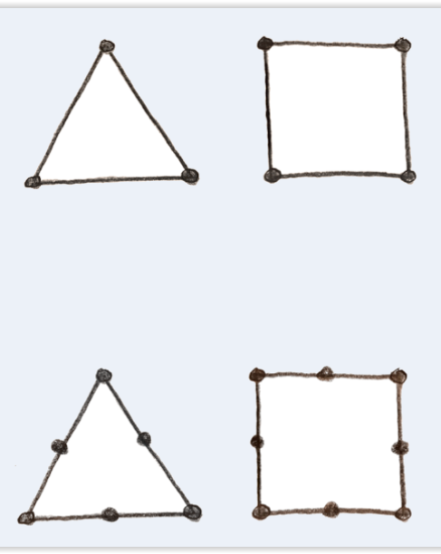
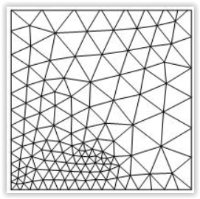
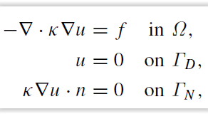
METODE KONAČNIH ELEMENATA
Mesh
Konačni elementi
Problem
(bazne funkcije)
<number>/
26
Notes:
Što se metoda konačnih elemenata, kada govorimo o fizikalnih problemima i, konkretno, diferencijalnih jednadžbama, jasno je da ih većina nema egzaktno rješenje ili je ono prekomplicirano za dobiti, zbog čega se najčešće moramo koristiti nekakvim numeričkim metodama. Jedna od njih i konačni elementi. Za konačne elemente trebamo diskretizirati domenu i tako napraviti jedan mesh, odabrati familiju konačnih elemenata odnosno baznih funkcija (najčešće se u dvije dimenzije koriste ovi lagrangeovi p1 trokutići koji sadrže po jedan čvor u svakome od vrhova), te definirati problem zajedno s rubnim uvjetima. Rubni uvjeti mogu biti Dirichletovi, gdje definiramo konstantu odnosno skalarnu vrijednost koja vrijedi na rubu, ili pak Neumannovi, gdje definiramo prvu derivaciju iliti tok koji konstantno vrijedi na tom rubu.

Slide 3
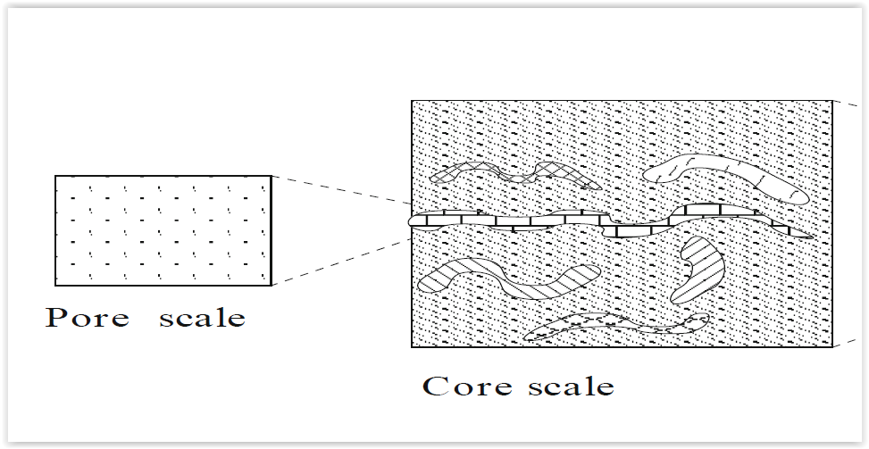
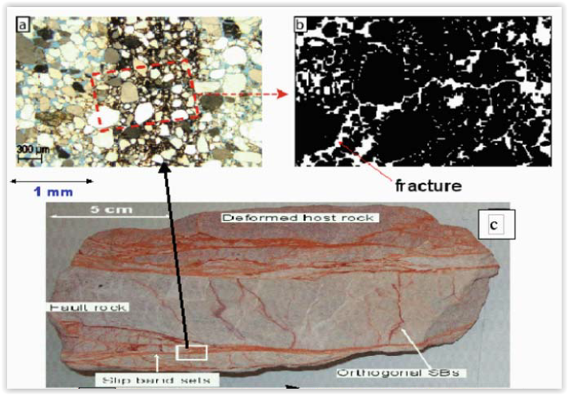
problem – gusti kompozitni materijali
<number>/
26
Notes:
Problem na koji često nailazimo kod konačnih elemenata jest ograničenje koje dolazi s dikretizacijom iliti meshiranjem domene. Mnogi materijali u stvarnome svijetu nisu jednostavni, već kompozitni odnosno sastoje se od mnogo različitih materijala, i te varijacije mogu biti izuzetno guste, detaljne. Stoga kako bismo dobili točno odnosno barem zadovoljavajuće rješenje, moramo nekako uhvatiti ta mikroskopska svojstva materijala, jer ona najčešće uzrokuju promjene u nekakvim primjerice koeficijentima širenja topline ili permitivnost itd.

Slide 4
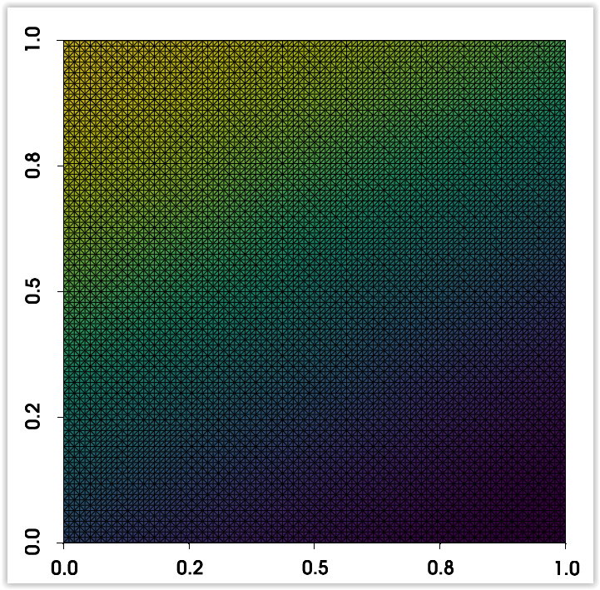
Gušći mesH?
Velik broj varijabli
Računalna zahtjevnost
Dugo vrijeme izvođenja
Spora konvergencija
<number>/
26
Notes:
Najbanalniji pristup i koji prvi padne napamet jest, pa dobro, samo ćemo zgusnuti mesh. He ali ne treba puno razmišljanja da se zaključi – više ćelija = više nepoznanica i varijabli = ogromne matrice = velika računalna zahtjevnost odnosno dugo vrijeme izvođenja. Kao na primjer na slici gdje se jedva vidi da su to uopće trokutići koliko crnog ima. Tu u igru dolaze višeskalne metode.

Slide 5
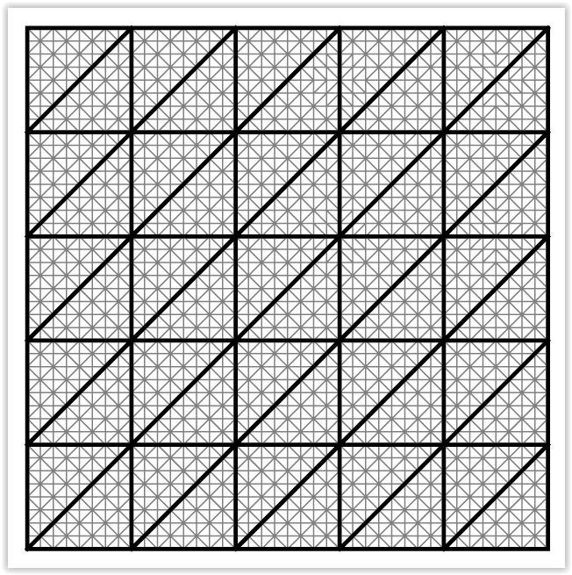
RJEŠENJE – višeskalne metode (eng. msfem – multiscale finite element methods)
Mesh, kao i prostor rješenja, podijelimo na grubu/rijetku skalu (eng. coarse) i finu/gustu skalu (eng. fine)
Gruba skala služi za grubu aproksimaciju rješenja, koje je jednostavno i brzo za izračunati
Finom skalom moramo uhvatiti gusta heterogena svojstva materijala, što je inače skupo
Metode moraju pružiti mogućnost ubrzavanja ili pojednostavljenja računanja doprinosa fine skale
<number>/
26
Notes:
Pa šta one kažu. Ajmo podijeliti mesh (pa tako i prostor rješenja koje tražimo) na grubu odnosno rijetku skalu i finu odnosno gustu skalu. Gruba skala mora ostati jednostavna i brza za izračunati, a fina mora uhvatiti ona mikroskopska svojstva materijala koja nam određuju fizikalno ponašanje. I onda različite višeskalne metode na različite načine raznim pristupima pojednostave ili ubrzaju računanje tog doprinosa fine skale. Ovdje na slici možemo vidjeti jednu takvu podjelu mesha.

Slide 6
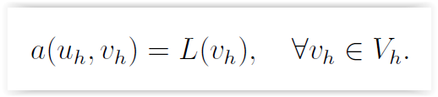
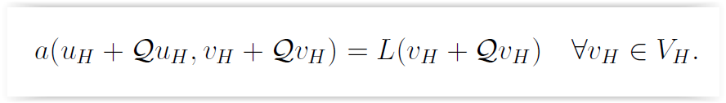
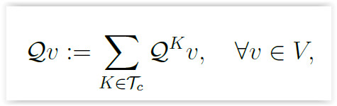
LOKALIZIRANA ORTOGONALNA DEKOMPOZICIJA (LOD)
<number>/
26
Notes:
Jedna od višeskalnih metoda i onda kojom sam se ja bavio jest takozvana lokalizirana ortogonalna dekompozicija. Ovaj slajd sam shvatio da je malo preambiciozan pa neću ulaziti preduboko. U biti, metoda se svodi na računanje ovog operatora korekcije ‘Q’, koji nam omogućuje da umjesto definiranja varijacijske formulacije na finoj skali (malo h), definiramo ju na gruboj skali (veliko H), dok će on „ispraviti” to naše rješenje i u njega ukomponirati pridonose fine skale.
Ok,ovo je standarda varijacijska formulacija, za neku koercivnu ograničenu eliptičku štoveć bilinearnu formu ‘a’ i desnu stranu ‘L’ tražimo rješenje ‘u’ u Hilbertovom prostoru ‘V’ gdje se nalaze naše testne bazne funkcije (malo h ovdje označava veličinu mesha veličinu jednog trokutića, ćelije, elementa). Okej pa onda možemo naš prostor rješenja podijeliti na one koje možemo uhvatiti našim grubim meshom, meshom na gruboj skali, i one koje ne možemo – koje su u jezgri nekakvog interpolacijskog operatora koji interpolira bilo koju funkciju iz ukupnog prostora svih mogućih rješenja, na funkcijski prostor gustog mesha. Ono što bismo mi idealno htjeli, je funkcijski prostor koji je i dalje povezan s grubim meshom pa stoga efikasno izračunljiv, no a-ortognalan (ortogonalan u odnosu na našu koercivnu V-eliptičnu bilinearnu formu ‘a’) s jezgrom operatora interpolacije na grubu skalu.

Slide 7
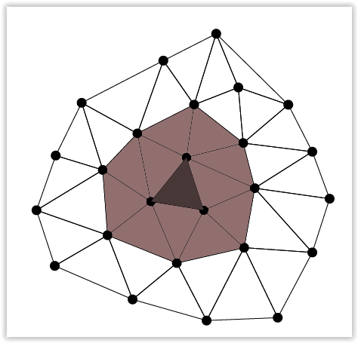
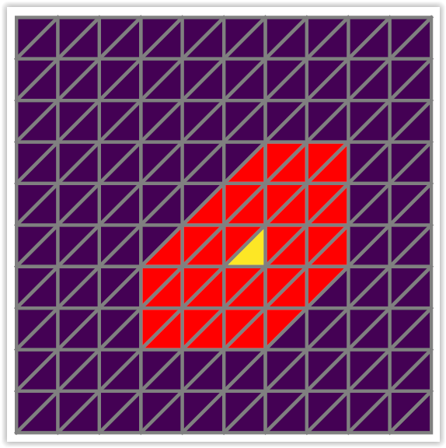
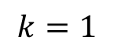
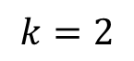
Izrada operatora korekcije 𝒬 – lokalne zakrpe
<number>/
26
Notes:
Operator korekcije Q nećemo izračunati odjednom, već ćemo postepeno zbrajati pridonose vezane uz svaku grubu ćeliju. Stoga prvo moramo definirati lokalne zakrpe, što je jednostavno gruba ćelija koju promatramu plus ‘k’ susjednih slojeva ćelija. (ovdje možemo vidjeti zakrpu od jednog sloja, ovdje s 2 sloja susjeda).

Slide 8
Izrada operatora korekcije 𝒬 – potrebne matrice
Matrica lokalno-globalnog preslikavanja 𝐎_{𝑡}
Matrica krutosti 𝐀_{𝑡} i matrica masa 𝐌_{𝑡}
Matrica korekcije ruba 𝐁_{𝐻}
Matrice lokalnih restrikcija 𝐑_{𝑙,ℎ ,} 𝐑_{𝑙,𝐻}
Matrica projekcije (interpolacije) s grube na finu skalu 𝐏
Lokalni vektor opterećenja 𝐫_{𝑙}
<number>/
26
Notes:
Zatim trebamo pripremiti nekoliko matrica:
Matrica lokalno-globalnog-preslikavanja... (okreni slajd).
Matrica krutosti, matrica masa, lokalni vektor opterećenja, koji definiraju naš fizikalni problem, no potrebni su nam pridonosi od svake fine ćelije ‘t’ odnosno zakrpe ‘l’.
Matrica korekcije ruba koja će primijeniti Dirichletove rubne uvjete na problem.
Matrice lokalnih restrikcija koje iz ukupnih matrica dohvaćaju elemente vezane uz konkretnu zakrpu.
Matrica projekcije ili interpolacije s grube na finu skalu.

Slide 9
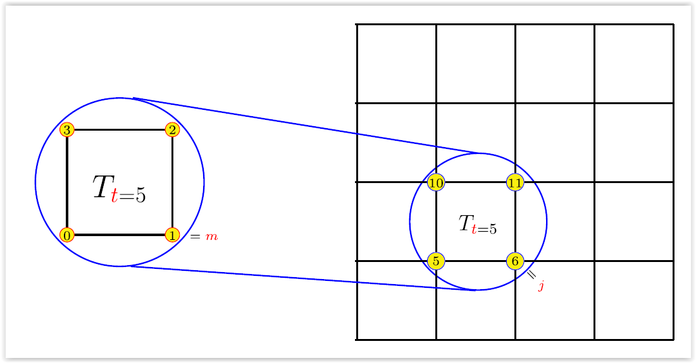
Izrada operatora korekcije 𝒬 – 𝐎_{𝑡}
<number>/
26
Notes:
...koja će indekse 1-3 lokalne fine ćelije preslikati u čvorove i-i+2 na čitavom finom meshu.

Slide 10
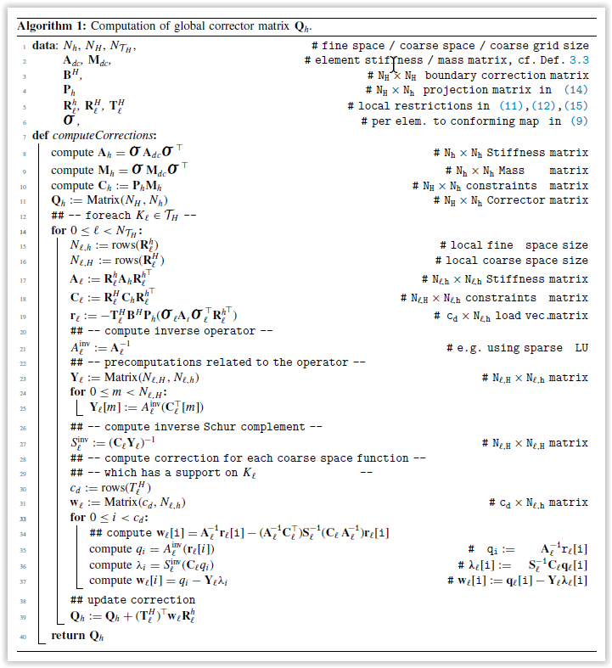
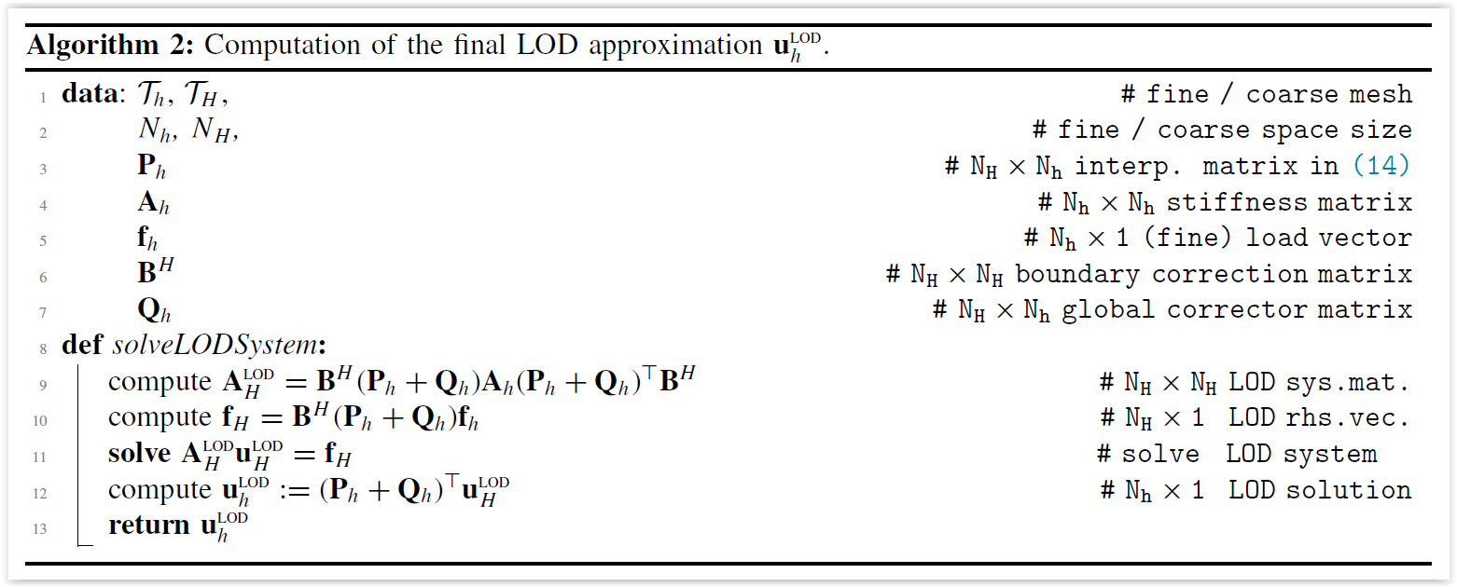
Izrada operatora korekcije 𝒬 – algoritam
<number>/
26
Notes:
Ovdje je čitav algoritam izračuna operatora Q u koji nećemo ulaziti, no tu možemo vidjeti sve te matrice u akciji. Dakle još jednom, operator korekcije računamo kao zbroj pridonosa svake od grubih ćelija odnosno njihovih zakrpi, a koji su međusobno nezavisni, što nam omogućuje paralelizaciju i time ubrzavanje procesa, što je čitav cilj ovih metoda. I ovdje je kako operator korekcije uključiti u konačno rješenje.

Slide 11
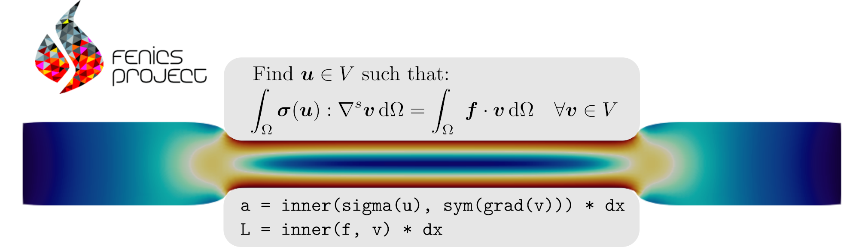
Fenics/dolfinx
<number>/
26
Notes:
Za implementaciju smo koristili Pytnon i open-source library fenicsx/dolfinx za rješavanje parcijalnih diferencijalnih jednadžbi metodom konačnih elemenata. On je zapravo pisan u c++-u tako da je dosta brz ali nudi sučelje za python tako da bude jednostavan za korištenje. Najnovija stabilna verzija je 0.8.0 (dakle nije još ni u 1.0), tako da je i dalje u počecima iako je krenuo 2003. Ali evo ovdje možemo vidjeti kako bismo jednostavno njime definirali nekakvu varijacijsku formu.

Slide 12
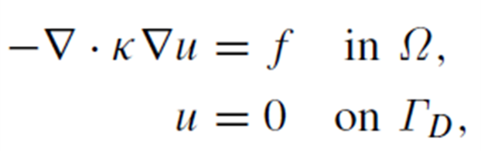
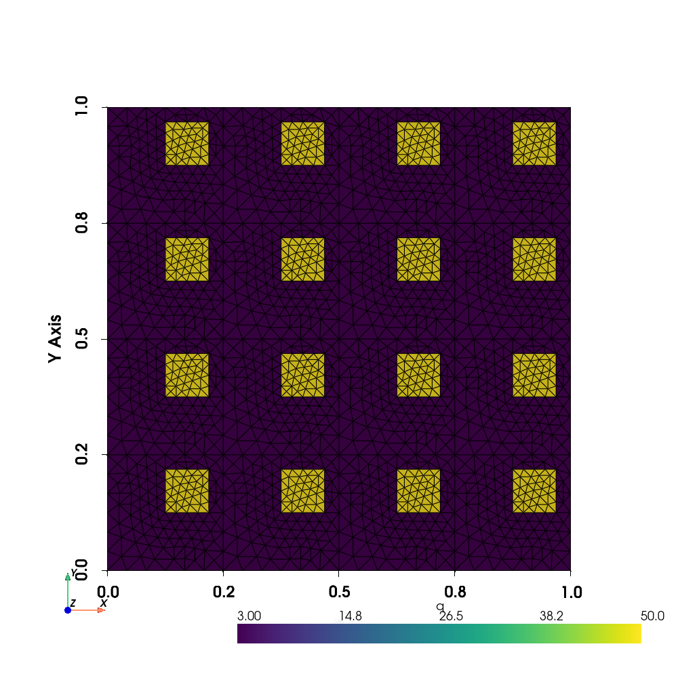
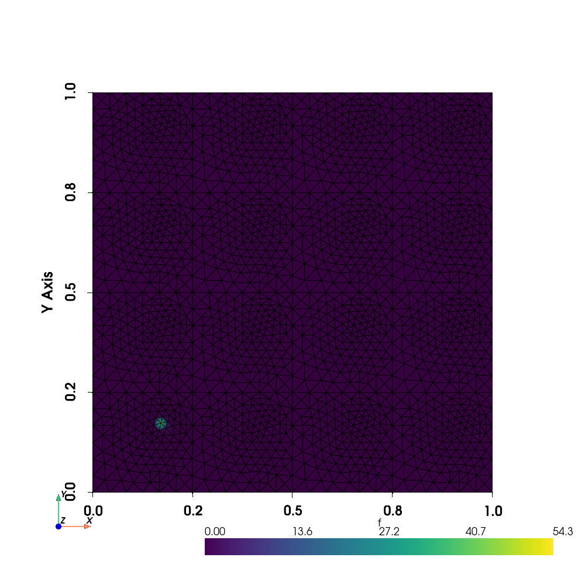
Primjer
Koeficijent širenja topline
Točkasti izvor topline
<number>/
26
Notes:
... i ovdje s desne strane je rješenje dobiveno našom implementacijom LOD metode. Dakle... barem ovako od oka... skoro je identično. S desne strane je prikazano apsolutno odstupanje tih dvaju rješenja.

Slide 13
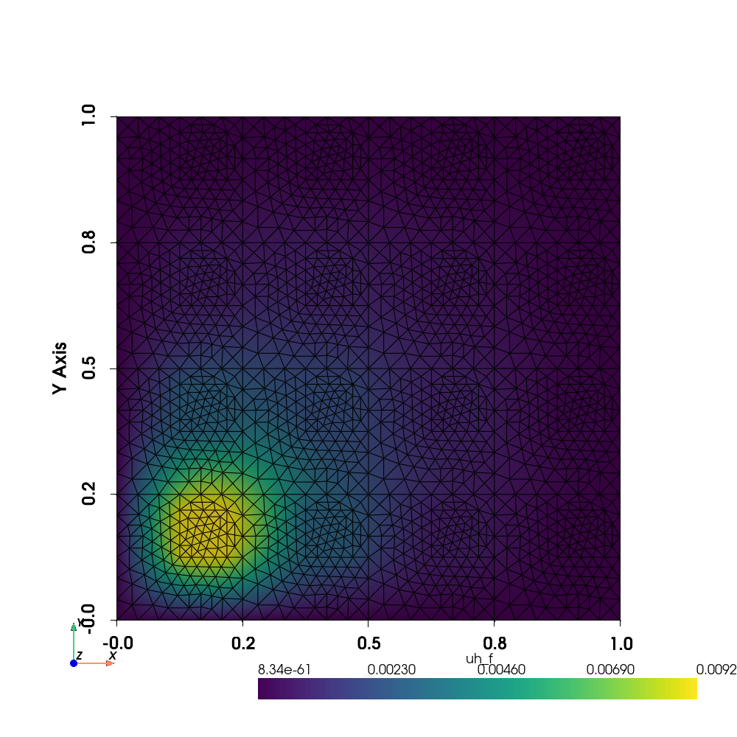

REZULTATI
Fine-scale
Coarse-scale
<number>/
26
Notes:
Primijenili smo implementaciju metode na najjednostavniji problem širenja topline i rezultati koje smo dobili obećavajući su. Ovdje s lijeve strane vidimo očekivano rješenje na finoj skali, s desne vidimo rješenje na gruboj skali (dakle bez operatora korekcije Q)...

Slide 14

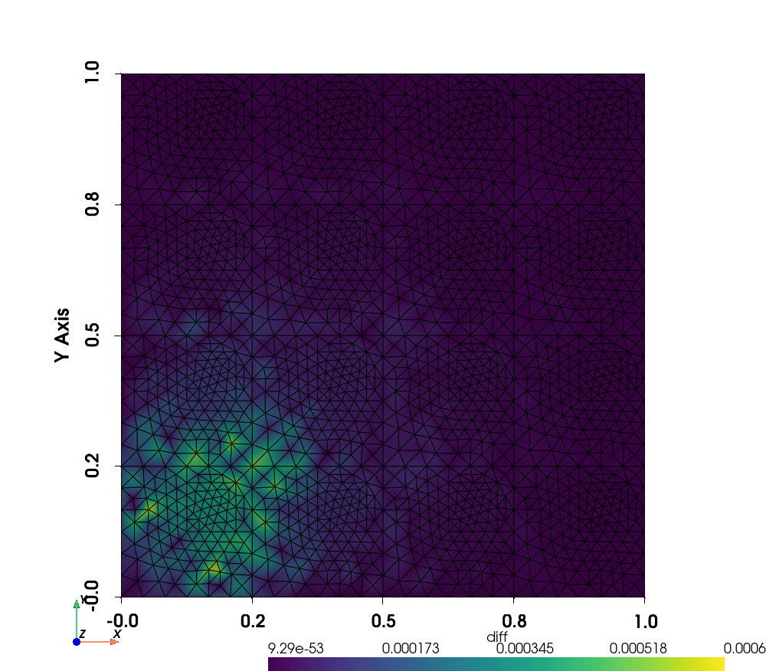
REZULTATI
LOD
| LOD – fine-scale |
<number>/
26
Notes:
... i ovdje s desne strane je rješenje dobiveno našom implementacijom LOD metode. Dakle... barem ovako od oka... skoro je identično. S desne strane je prikazano apsolutno odstupanje tih dvaju rješenja.

Slide 15
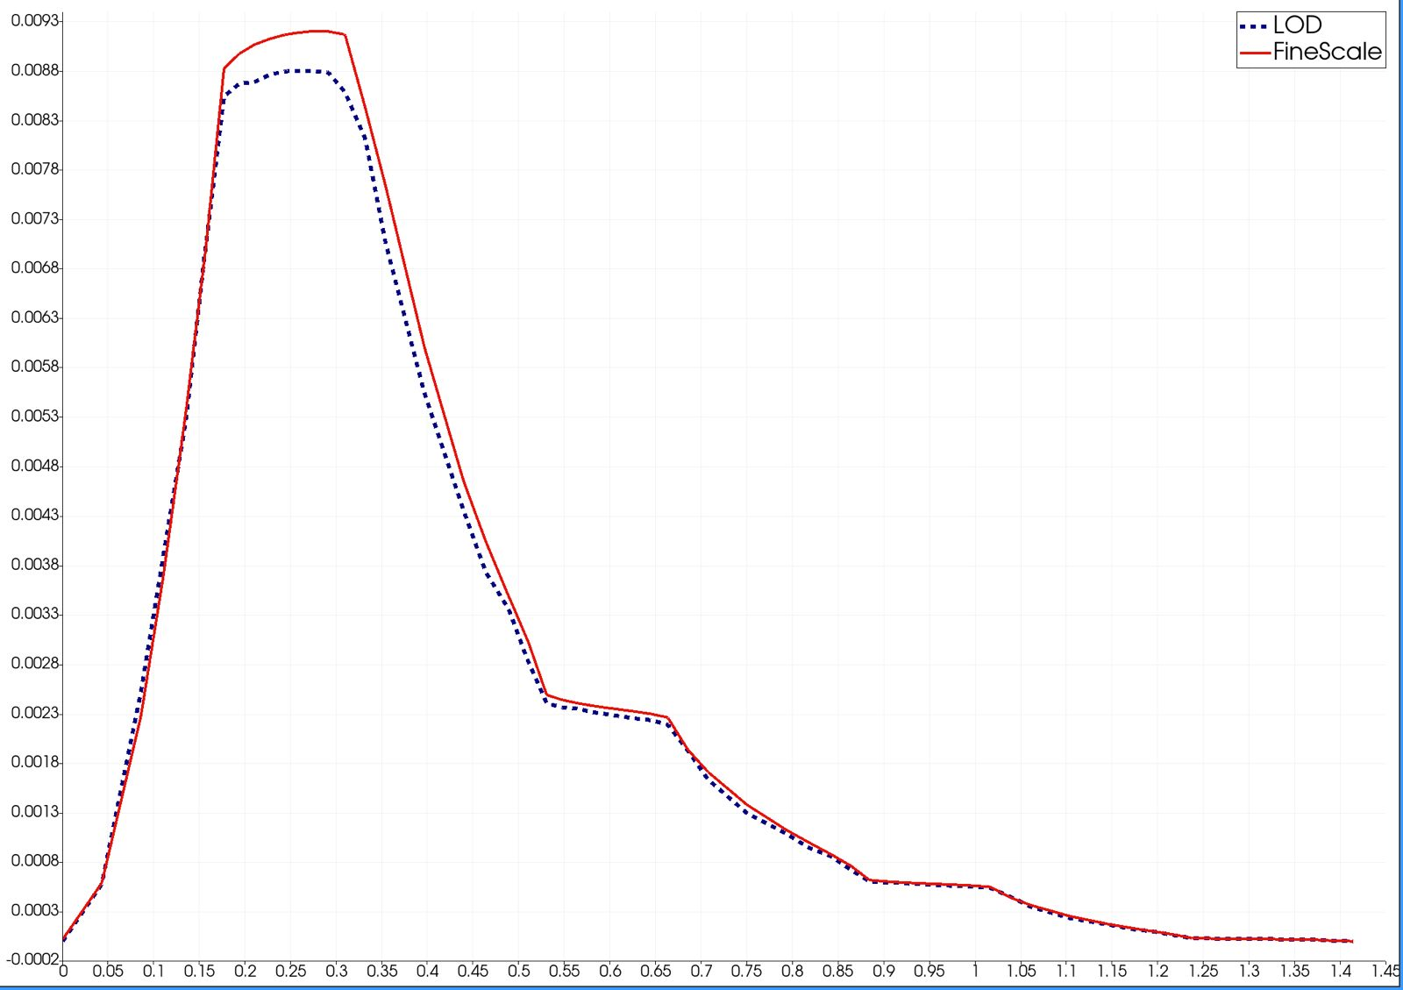
REZULTATI – USPOREDBA NA dijagonali
<number>/
26
Notes:
Evo malo bolji prikaz usporedbe, ovo je na dijagonali naše kvadratne domene. Istina ako usporedimo na ovom vrhu grafa ispadne nekakvih 5-7% visine, ali i dalje bih ovo nazvao obećavajućim.

Slide 16
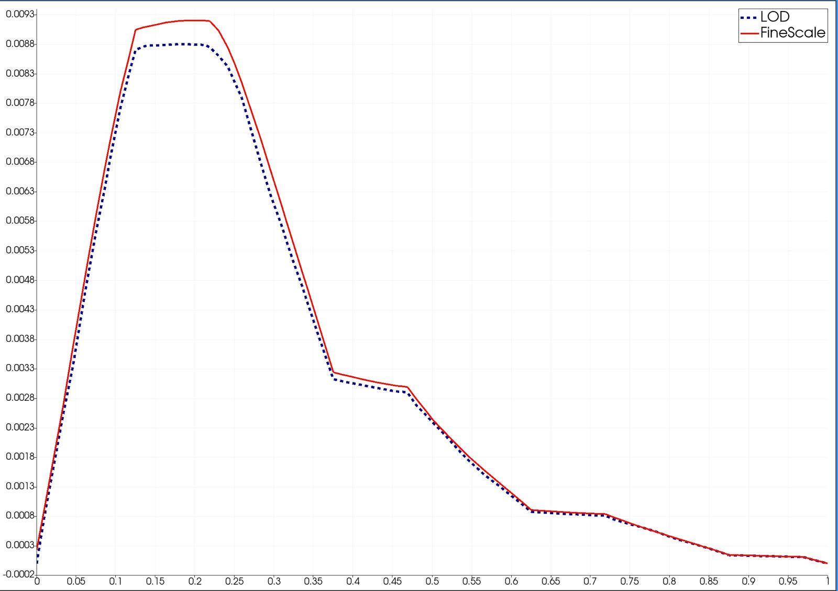
REZULTATI – USPOREDBA NA paraleli dijagonale
<number>/
26
Notes:
I evo na nekoj drugoj liniji paralelnoj s dijagonalom.

Slide 17
Budući rad
Optimizirati računanje operatora korekcije 𝒬
Paralelizacija
Recikliranje matrica
Efikasniji algoritmi za računanje inverza matrica
Analizirati i usporediti rezultate tijekom mijenjanja parametara metode
Gustoća mesheva (𝐻, ℎ)
Broj susjednih slojeva na zakrpama 𝑘
Primijeniti metodu na različite fizikalne probleme
Prijenos topline
Propagacija elektromagnetskih valova
Dinamika fluida
<number>/
26
Notes:
No iako ovaj graf izgleda lijepo, problem koji smo ovom avanturom pokušali riješiti nije bila sama aproksimacija, nego povećanje efikasnosti prilikom gustih mesheva (ubrzanje + brža konvergencija). I to je upravo u planu za budući rad. Dakle za male primjere poput ovoga računanje samog rješenja na finoj skali i dalje je neopisivo puta brže nego računanje tog operatora korekcije. No nakon što primijenimo par koraka optimizacije (paraleliziramo, recikliramo matrice, koristimo efikasnije algoritme za izračun inverza), progustimo mesh i zakompliciramo probleme, situacija će se sigurno promijeniti. Konvergenciju još tek moramo testirati.

Slide 18
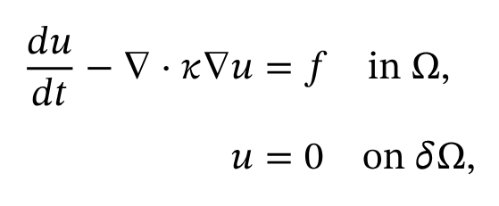
1. NADOGRADNJA PROBLEMA
Vremenska komponenta

Slide 19
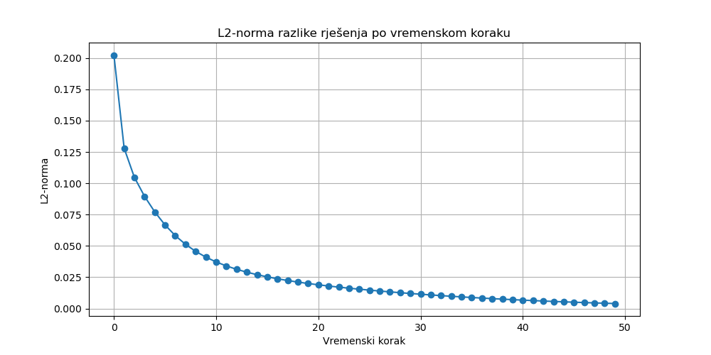
<number>/
26

Slide 20
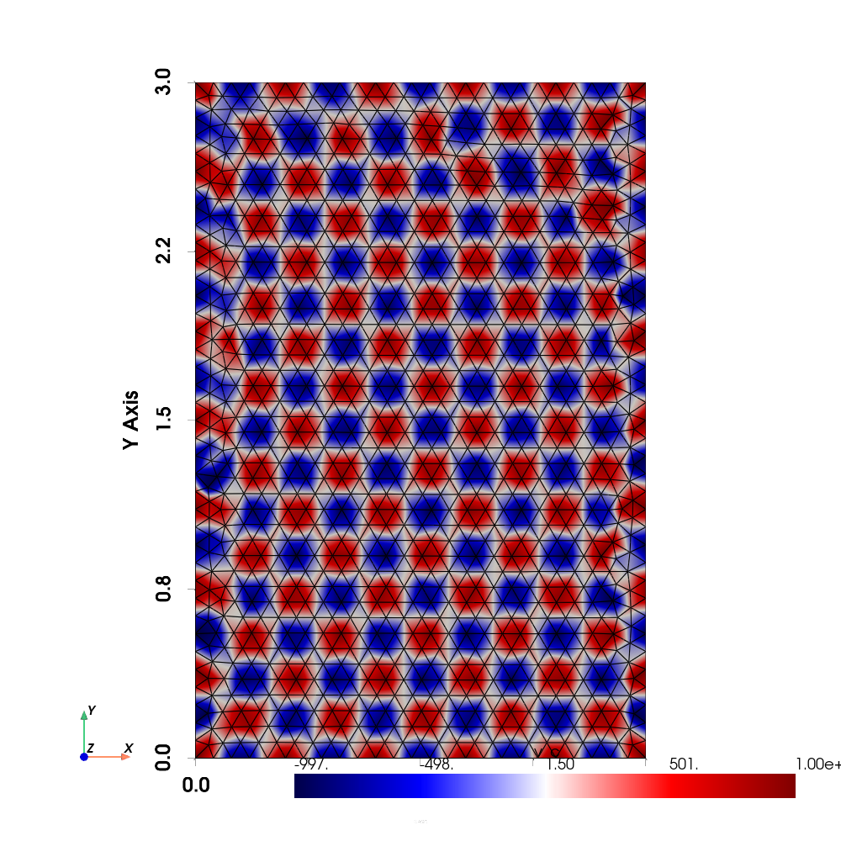
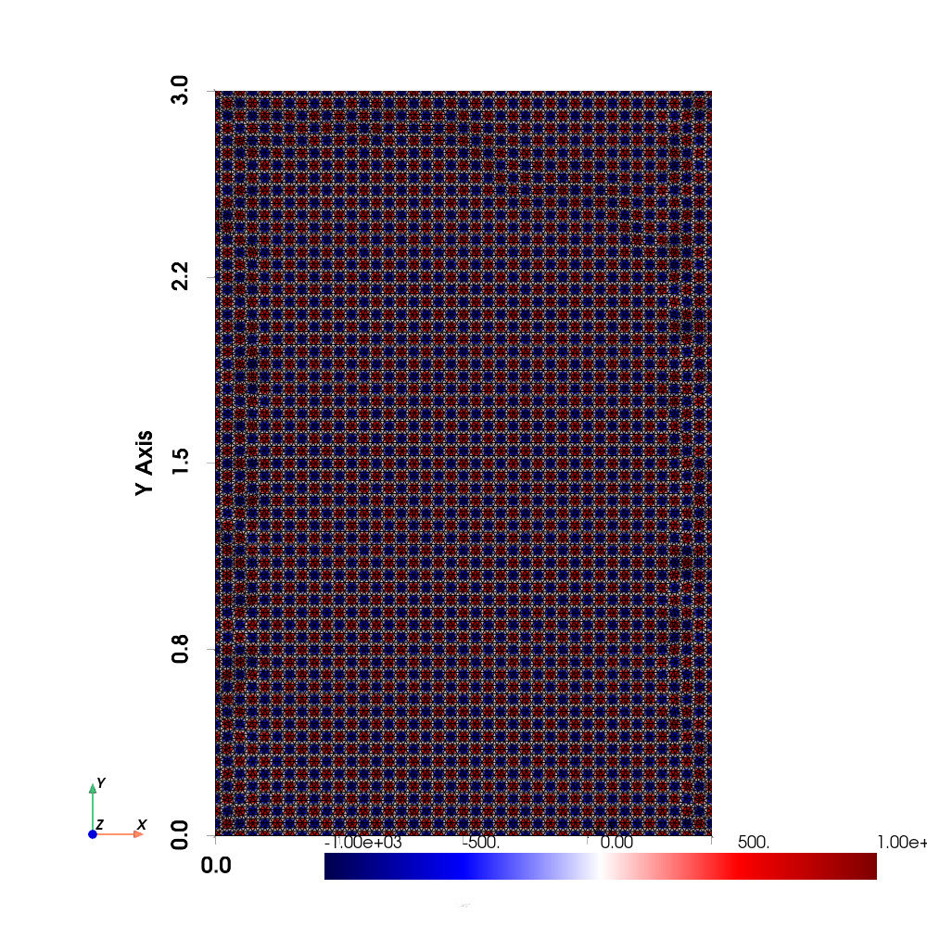
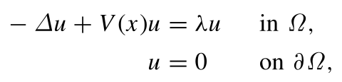
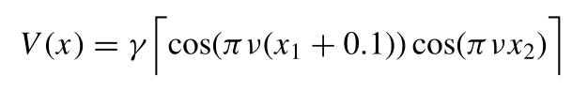
2. NADOGRADNJA PROBLEMA
Svojstveni parovi
Gusto
Fino
Tražimo n svojstvenih parova s najmanjim svojstvenim vrijednostima
Operator korekcije potrebno izračunati samo jednom
<number>/
26

Slide 21
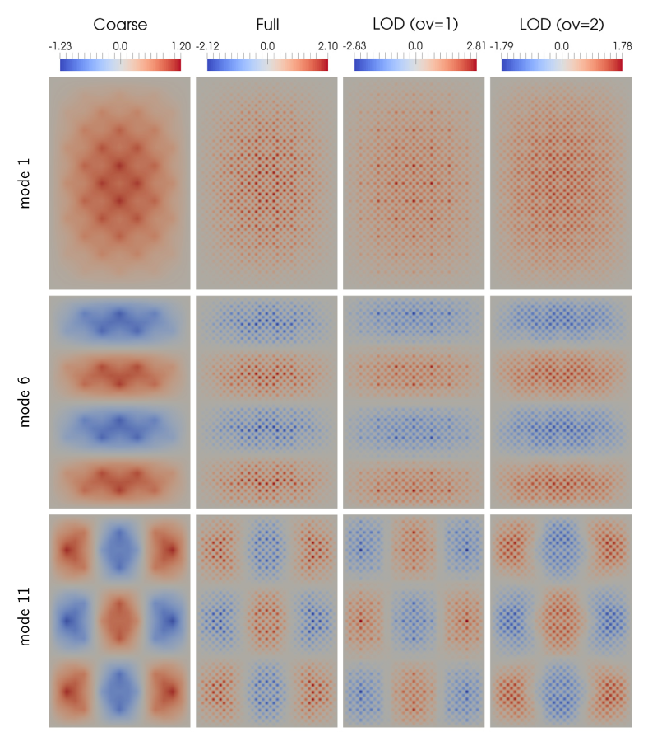
...ŠTO OČEKUJEMO?
<number>/
26

Slide 22
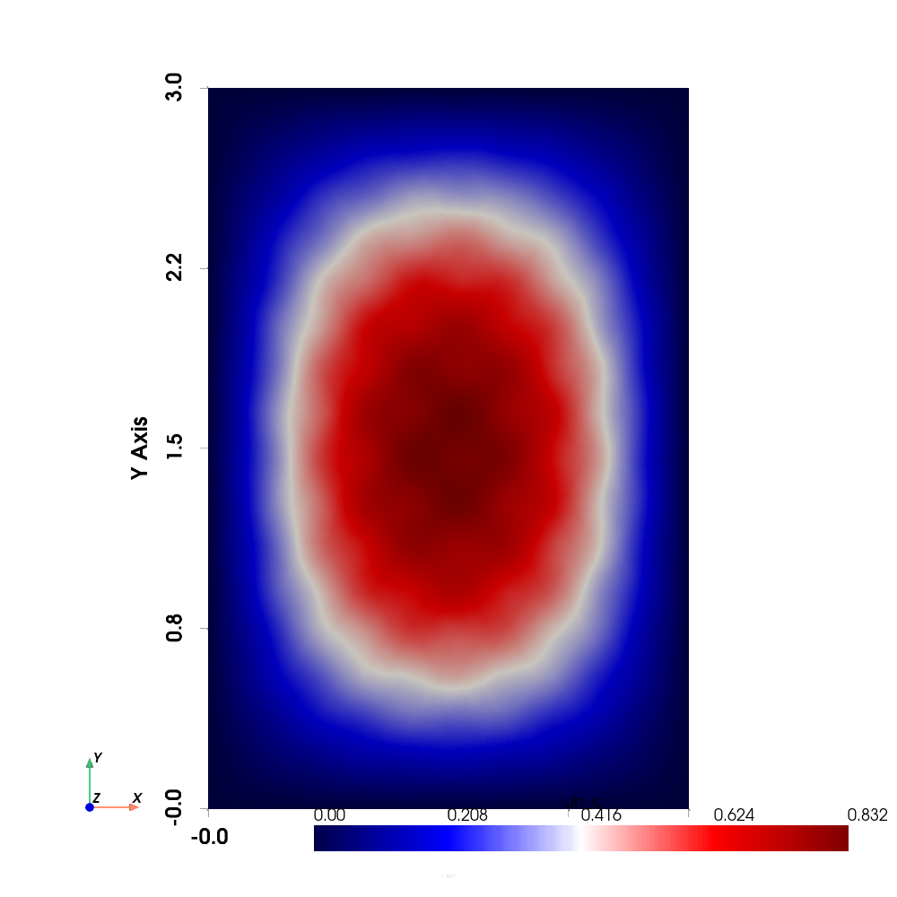

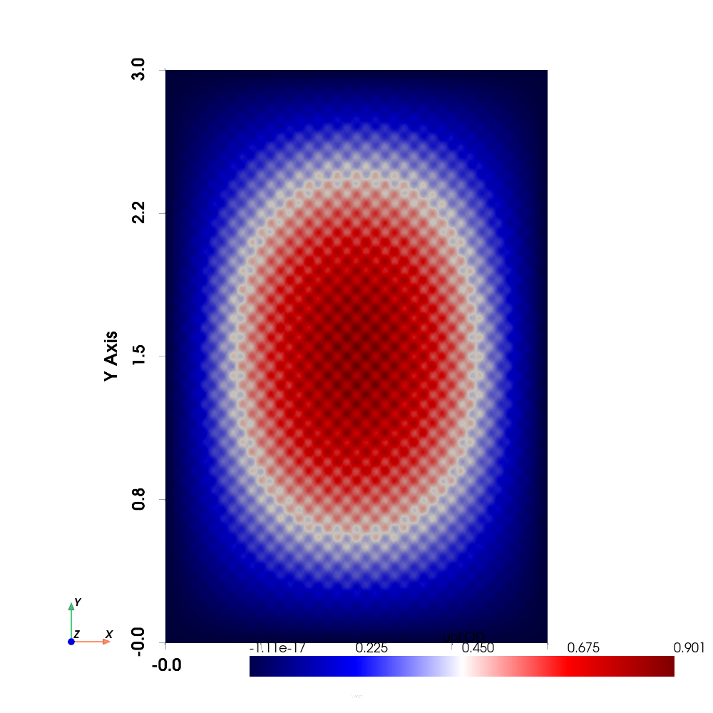
REZULTATI – mod 1
Gruba skala
Fina skala
LOD
<number>/
26
Notes:
Primijenili smo implementaciju metode na najjednostavniji problem širenja topline i rezultati koje smo dobili obećavajući su. Ovdje s lijeve strane vidimo očekivano rješenje na finoj skali, s desne vidimo rješenje na gruboj skali (dakle bez operatora korekcije Q)...

Slide 23
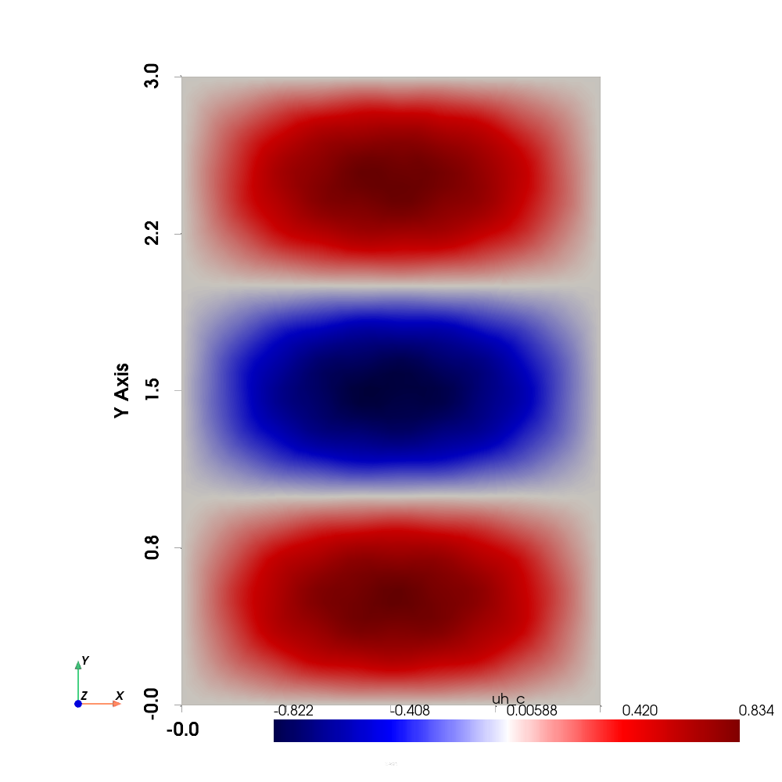
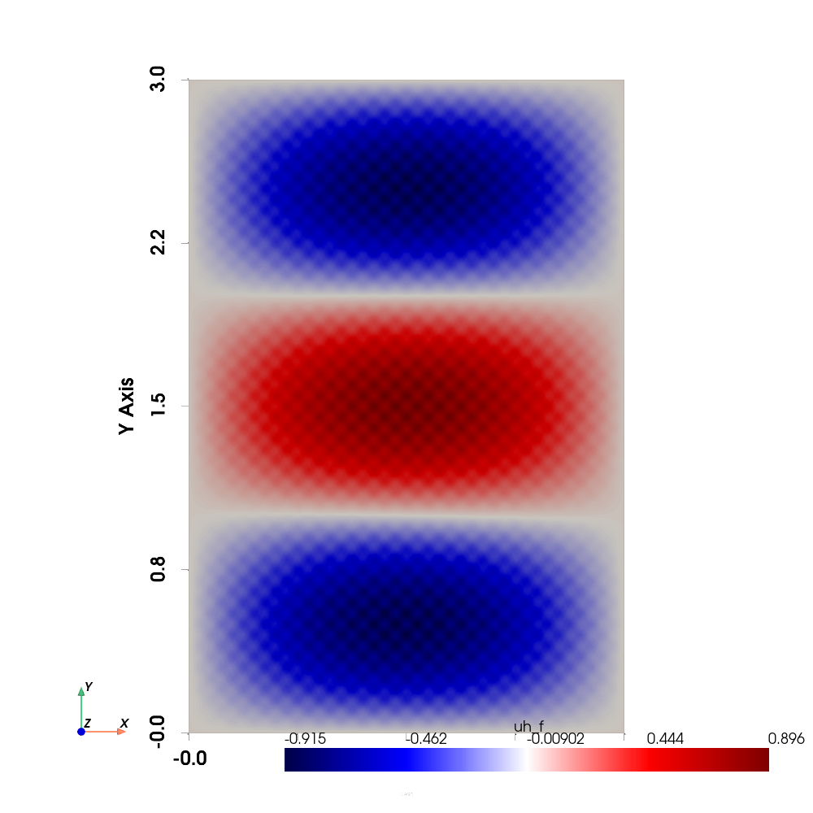

REZULTATI – mod 3
Gruba skala
Fina skala
LOD
<number>/
26
Notes:
Primijenili smo implementaciju metode na najjednostavniji problem širenja topline i rezultati koje smo dobili obećavajući su. Ovdje s lijeve strane vidimo očekivano rješenje na finoj skali, s desne vidimo rješenje na gruboj skali (dakle bez operatora korekcije Q)...

Slide 24
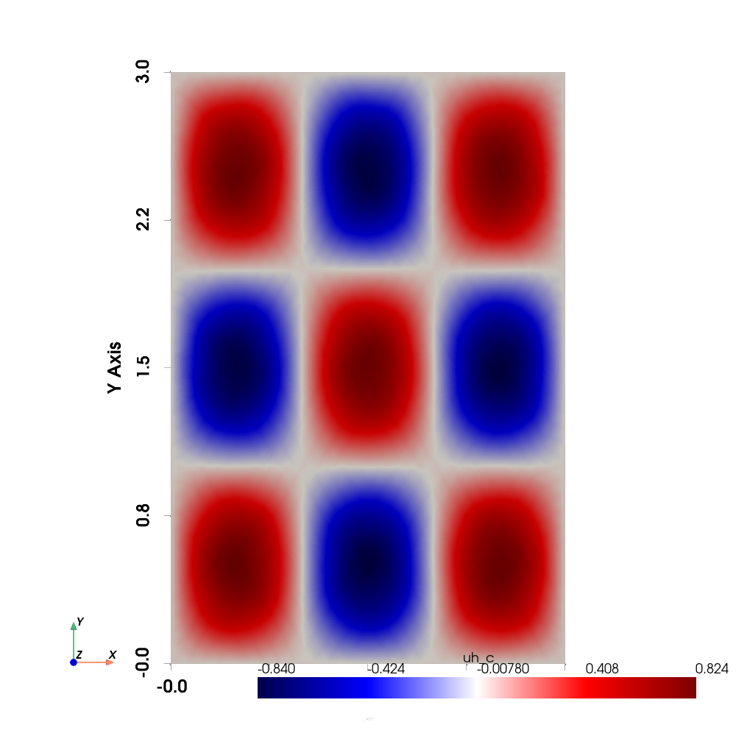
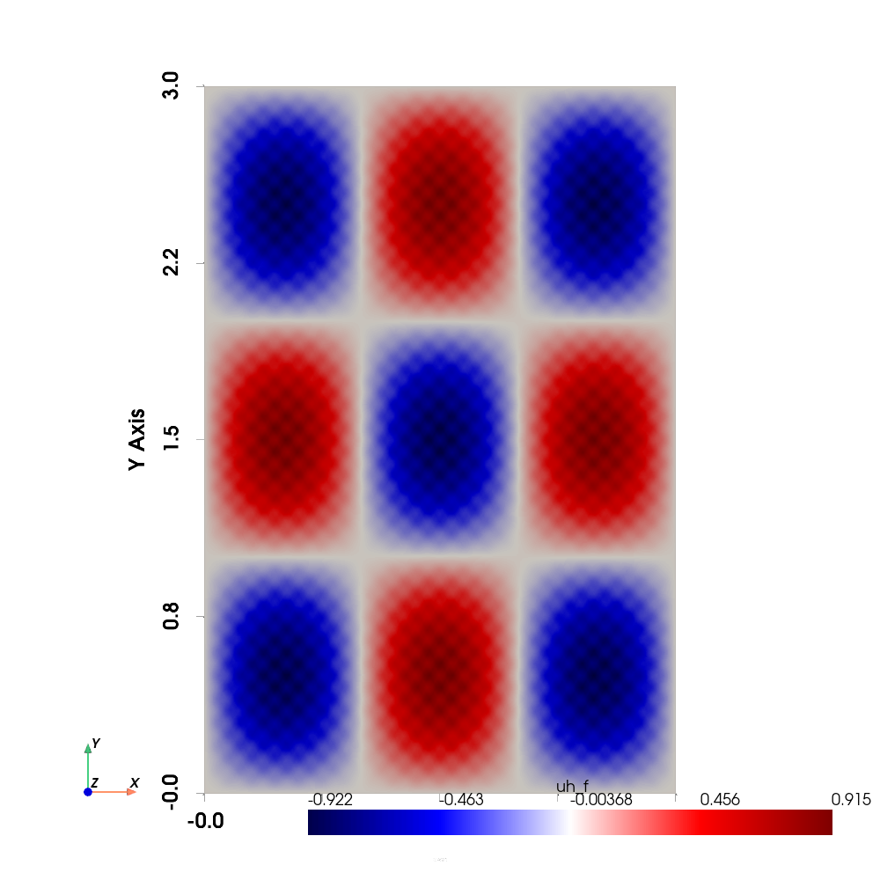
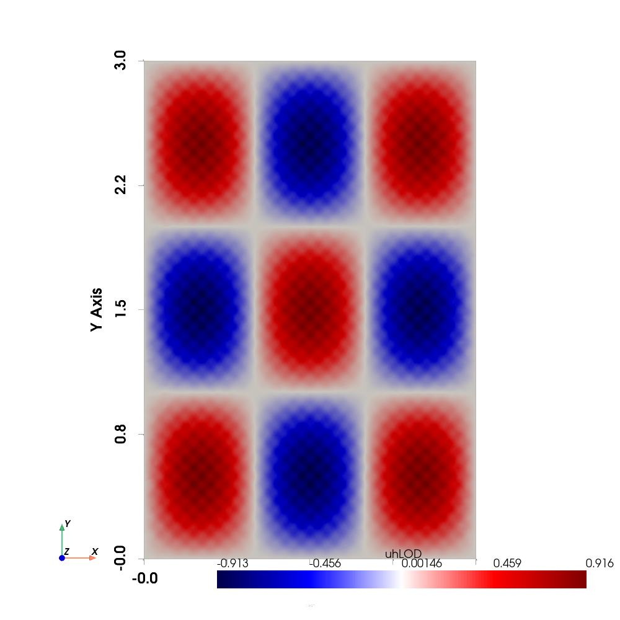
REZULTATI – mod 9
Gruba skala
Fina skala
LOD
<number>/
26
Notes:
Primijenili smo implementaciju metode na najjednostavniji problem širenja topline i rezultati koje smo dobili obećavajući su. Ovdje s lijeve strane vidimo očekivano rješenje na finoj skali, s desne vidimo rješenje na gruboj skali (dakle bez operatora korekcije Q)...

Slide 25
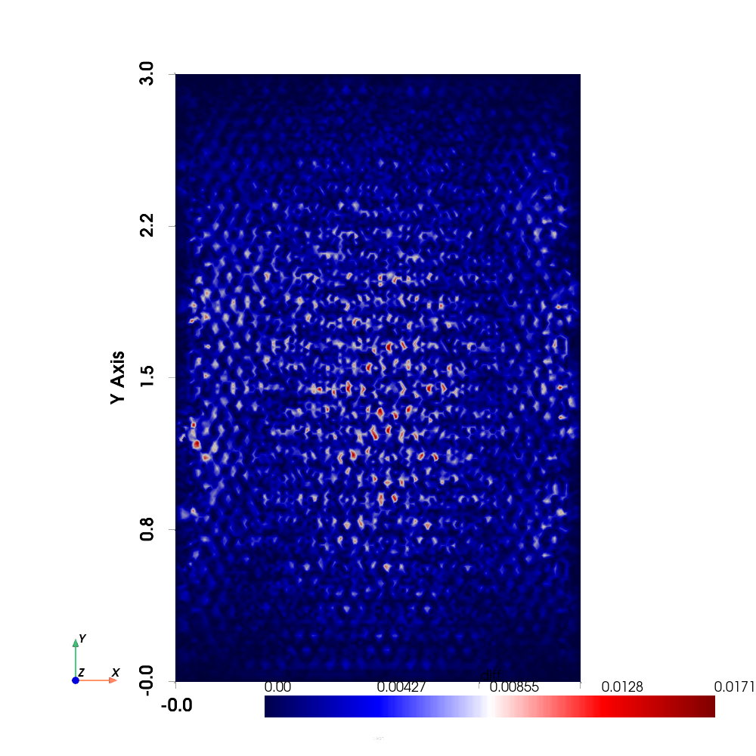
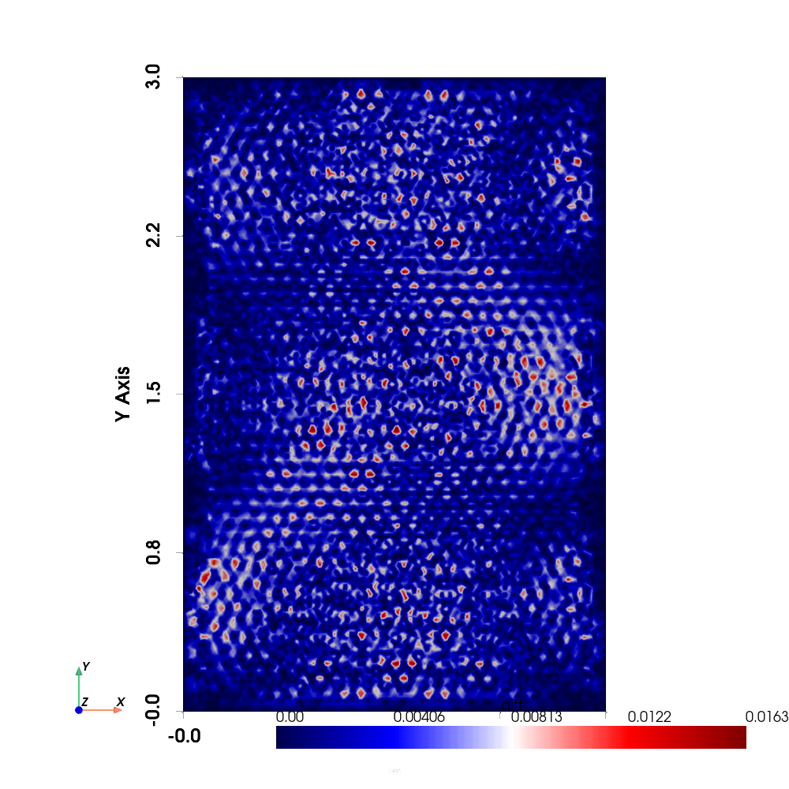
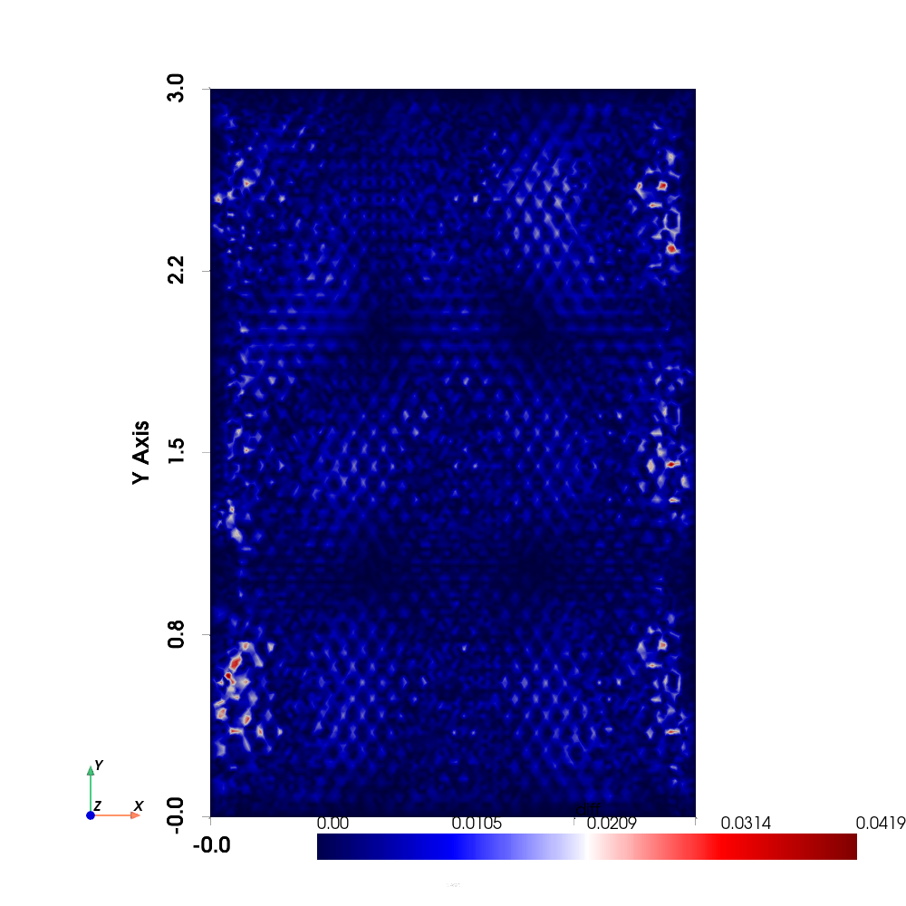
REZULTATI – RAZLIKA |FINE – LOD|
MOD 1
MOD 3
MOD 9
<number>/
26
Notes:
Primijenili smo implementaciju metode na najjednostavniji problem širenja topline i rezultati koje smo dobili obećavajući su. Ovdje s lijeve strane vidimo očekivano rješenje na finoj skali, s desne vidimo rješenje na gruboj skali (dakle bez operatora korekcije Q)...

Slide 26
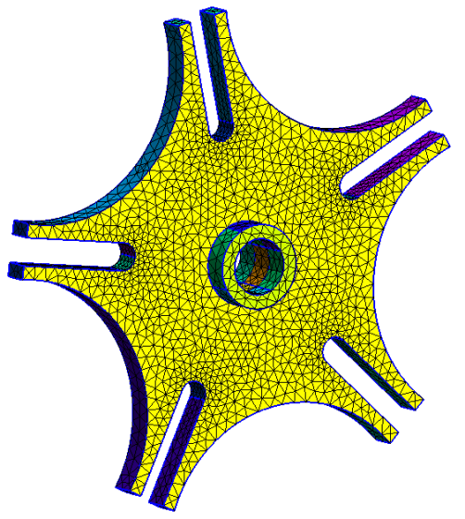
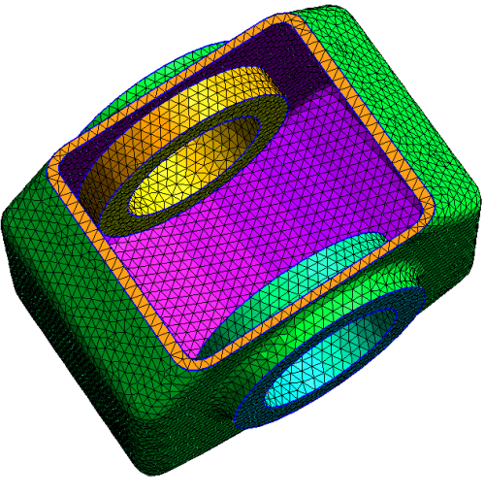
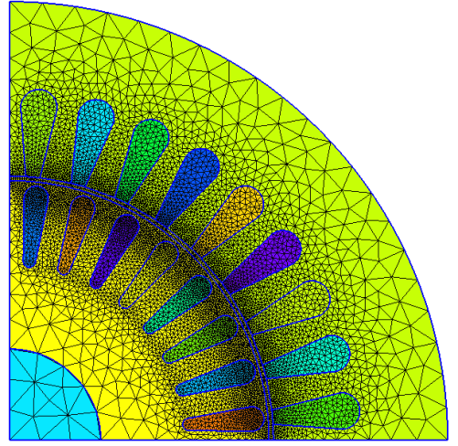
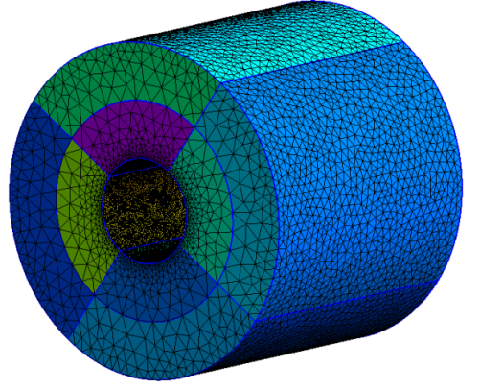
Hvala
<number>/
26
Notes:
Hvala na pažnji.

